Slide 1
Uzman Hekimler:
Prof. Dr. Ali Osman Karababa, Prof. Dr. Ayşın Zeytinoğlu,
Prof. Dr. Candan Çiçek,
Prof. Dr. Dilek Yeşim Metin,
Doç. Dr. Ebru Ortaç Ersoy,
Prof. Dr. Feride Aksu Tanık.
İKLİMLENDİRME TEKNİK KURULU
OKULLAR ve KREŞLERDE PANDEMİ TEDBİRLERİ REV1
ITK / Mevcut Yapılar Komisyonu

Slide 2
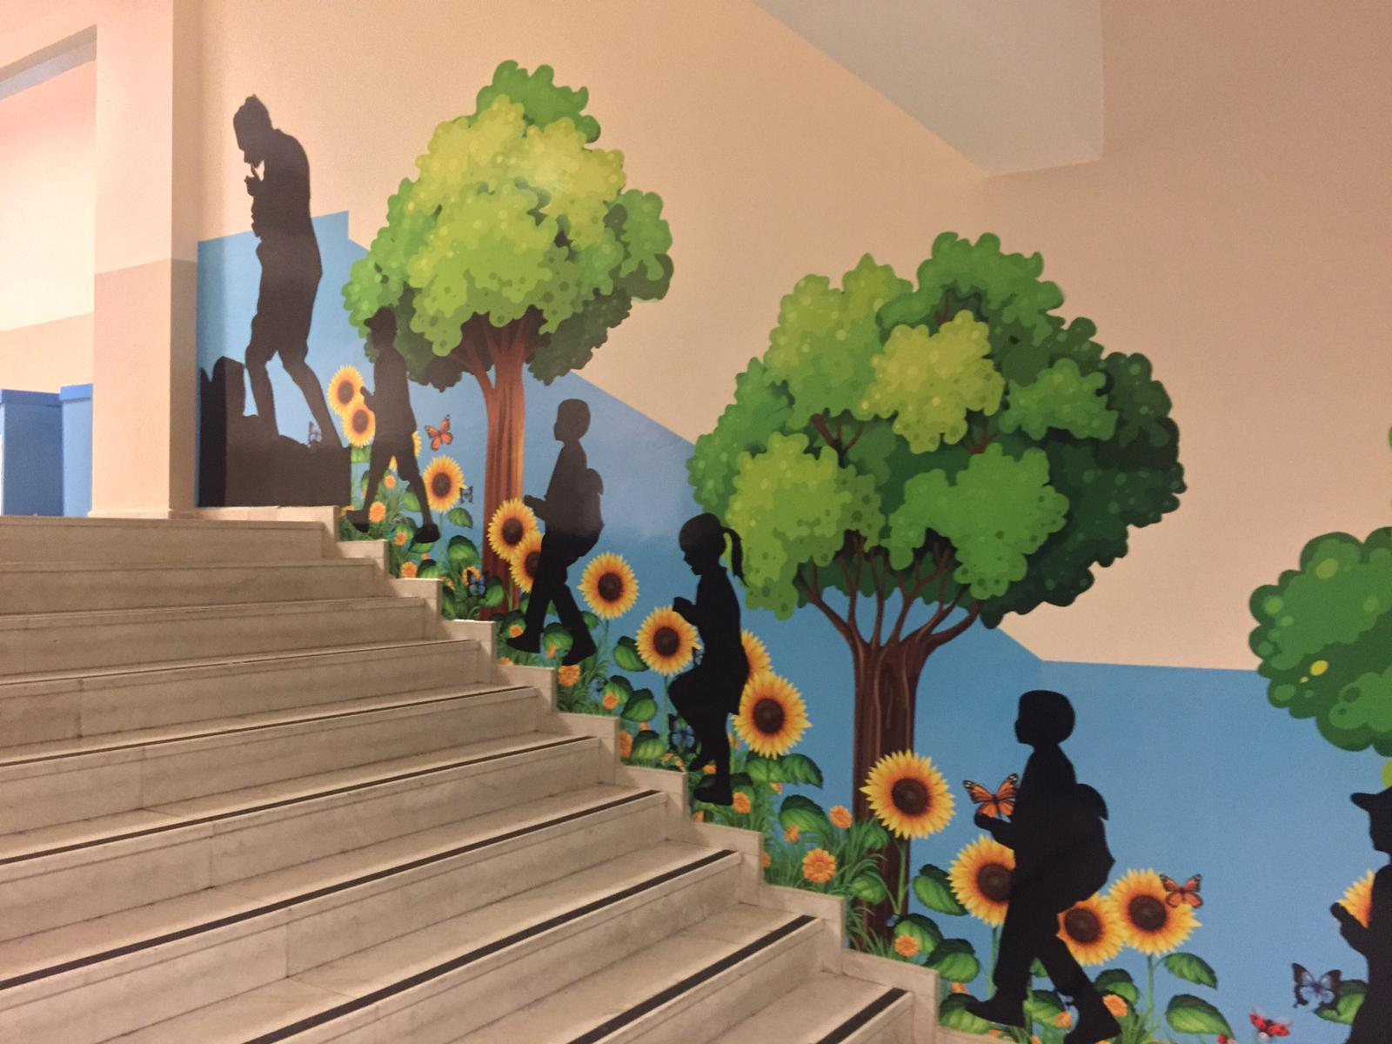
ÇOCUKLARIMIZ GELECEĞİMİZDİR
Çocuklarımızın eğitim hakkı engellenemez ve mümkün olduğunca yüz yüze eğitim almaları gereklidir.
Yüz yüze eğitim çocuklarımızın psikolojileri, sosyalleşmeleri, akademik ve yaşam başarıları için bir zorunluluktur.
Devletimize ve biz teknik insanlara düşen görev ise sağlıklı ortamlar oluşturmaktır.
OKULLAR ve KREŞLERDE PANDEMİ TEDBİRLERİ REV1
OKULLAR ve KREŞLERDE PANDEMİ TEDBİRLERİ REV1
İTK Okullarda ve Kreşlerde Pandemi Tebdbirleri

Slide 3
ÇOCUKLARIMIZ GELECEĞİMİZDİR
Okulların yüz yüze eğitim görebilmeleri için il, ilçe, bölge bazında, salgının kontrol altına alınmış olması gerekir.
Okullarda pandemi ile ilgili gerekli tedbirlerin alındığının bağımsız STK’lar tarafından denetlenmiş olması gerekir.
İTK Okullarda ve Kreşlerde Pandemi Tebdbirleri

Slide 4
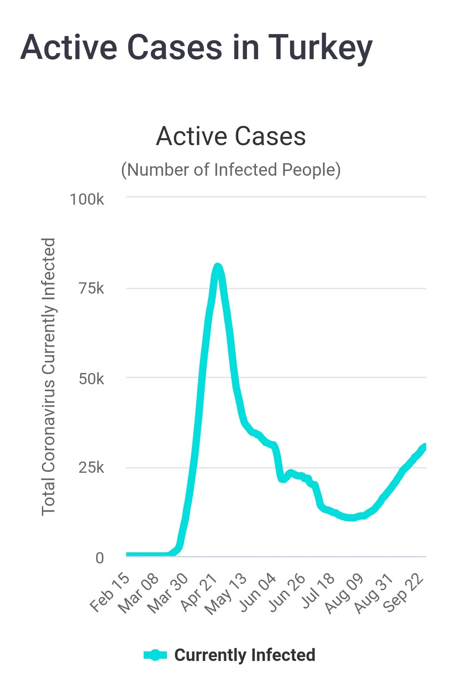
ÇOCUKLARIMIZ GELECEĞİMİZDİR
https://www.worldometers.info/coronavirus/country/turkey/
16 MART COVİD VAKA 47 KİŞİ
17 MART COVİD VAKA 97 KİŞİ
18 MART COVİD VAKA 189 KİŞİ
24 EYLÜL COVİD VAKA 30.041 KİŞİ
25 EYLÜL COVİD VAKA 30.315 KİŞİ
26 EYLÜL COVİD VAKA 30.523 KİŞİ
İTK Okullarda ve Kreşlerde Pandemi Tebdbirleri

Slide 5
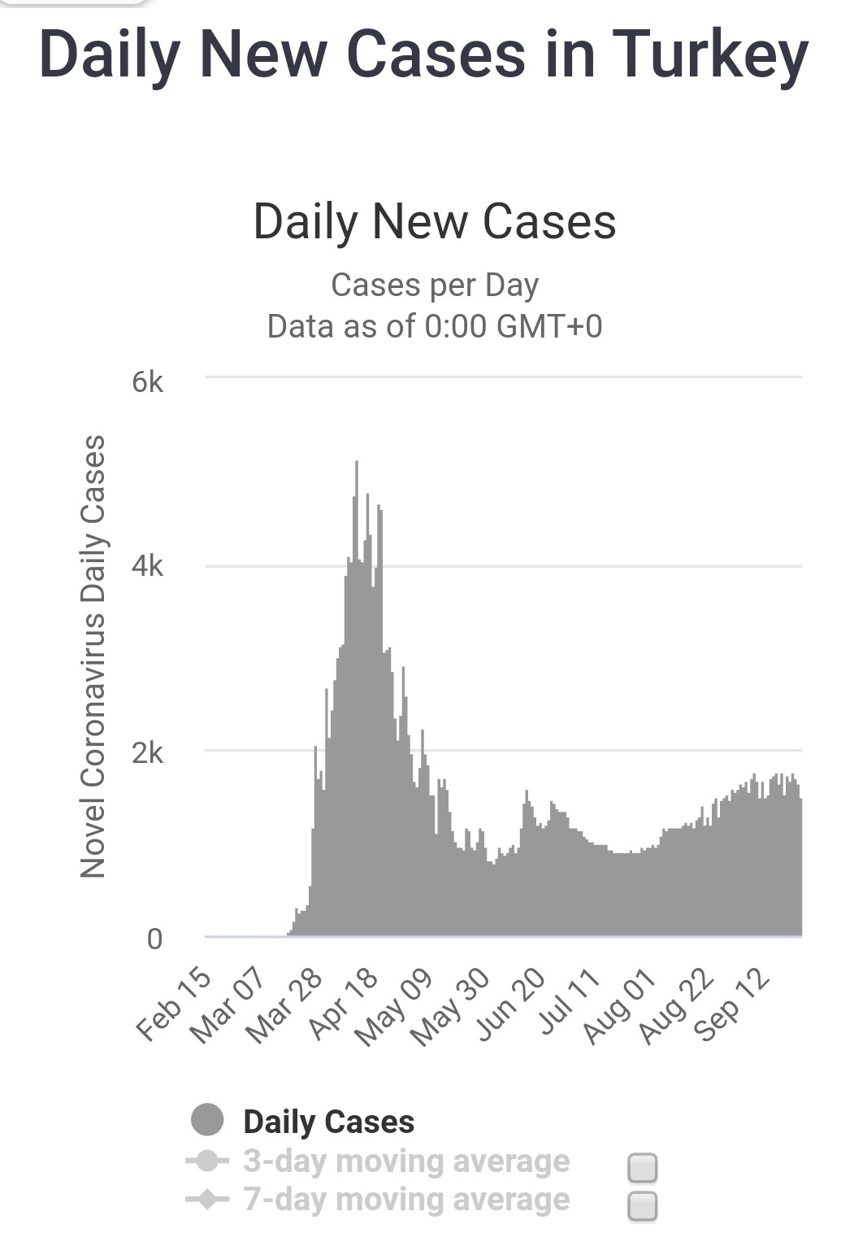
ÇOCUKLARIMIZ GELECEĞİMİZDİR
https://www.worldometers.info/coronavirus/country/turkey/
16 MART YENİ COVİD VAKA 29 KİŞİ
17 MART YENİ COVİD VAKA 51 KİŞİ
18 MART YENİ COVİD VAKA 93 KİŞİ
24 EYLÜL YENİ COVİD VAKA 1.721 KİŞİ
25 EYLÜL YENİ COVİD VAKA 1.665 KİŞİ
26 EYLÜL YENİ COVİD VAKA 1.511 KİŞİ
İTK Okullarda ve Kreşlerde Pandemi Tebdbirleri

Slide 6
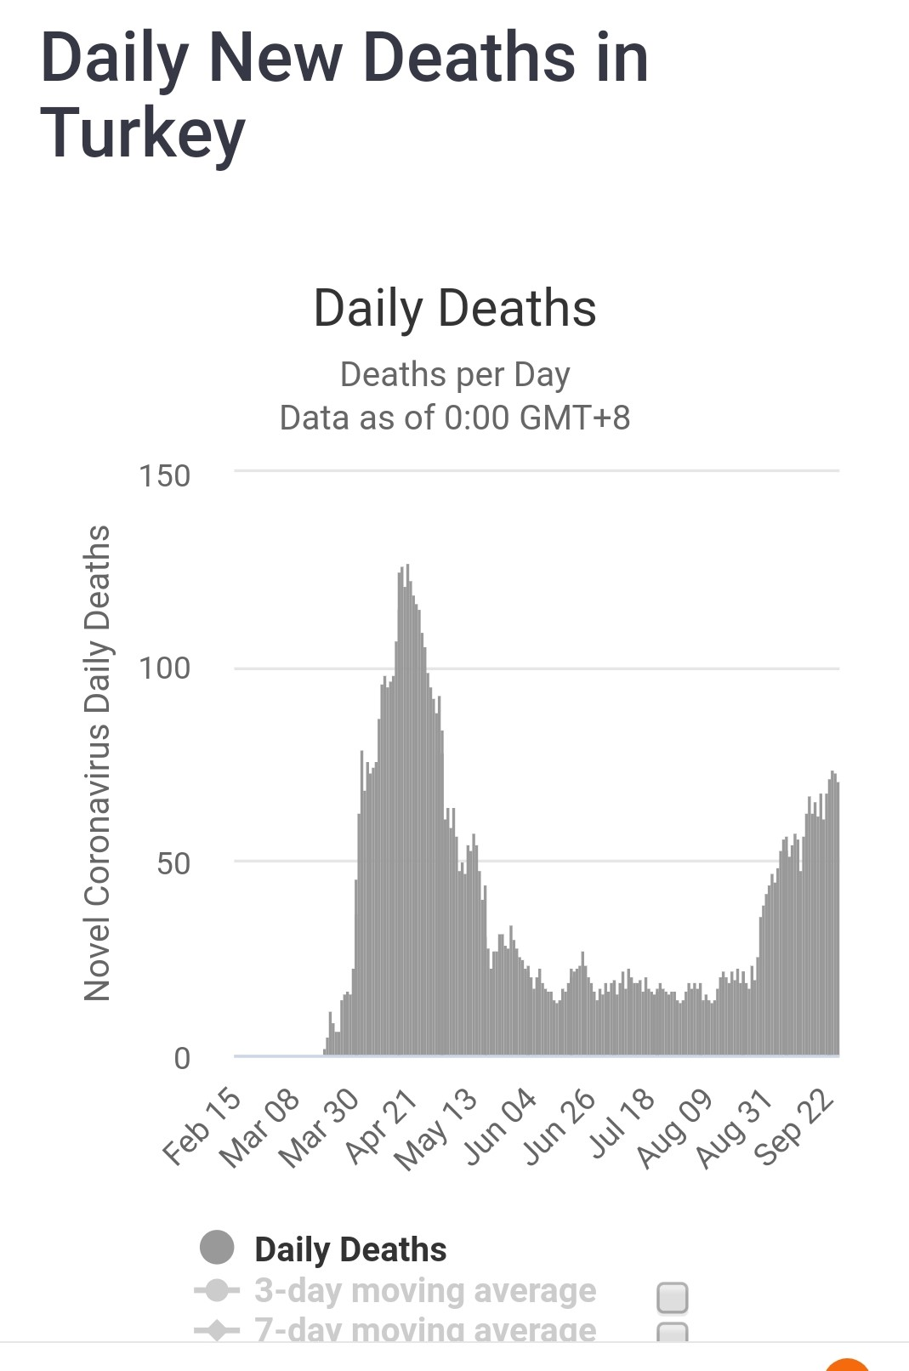
ÇOCUKLARIMIZ GELECEĞİMİZDİR
https://www.worldometers.info/coronavirus/country/turkey/
16 MART ÖLÜM 0 KİŞİ
17 MART ÖLÜM 1 KİŞİ
18 MART ÖLÜM 2 KİŞİ
24 EYLÜL ÖLÜM 74 KİŞİ
25 EYLÜL ÖLÜM 73 KİŞİ
26 EYLÜL ÖLÜM 71 KİŞİ
İTK Okullarda ve Kreşlerde Pandemi Tebdbirleri

Slide 7
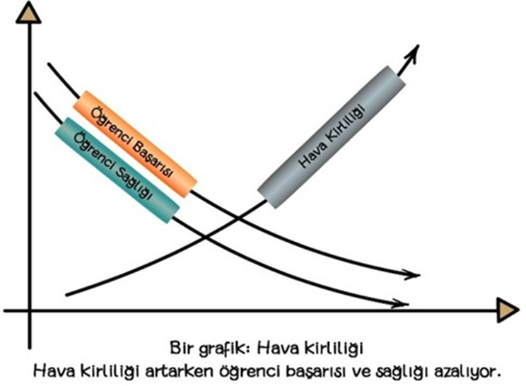
ÇOCUKLARIMIZ GELECEĞİMİZDİR
Okullarımızın hemen hemen hiçbiri çağımız gereklerini sağlamamaktadır. Hemen hemen hiçbir okulumuzda iç hava kalitesi yeterli değil.
Sınıflarda CO₂ oranı idealde 400 ppm düzeyinde iken, tüm dünyada, 800 ppm düzeylerine kadar kabul edilebilmekte, maksimum CO₂ oranı 1.000 ppm ile sınırlandırılmaktadır.
Bu değerler çocukların sağlıklı yaşantılarını sürdürmeleri ve öğrenmeleri için çok önemlidir. Özel ve devlet okullarında yapılan çalışmalarda ölçümler bu değerlerin çok üzerindedir. Örneklerde CO₂ oranı 5.000 ppm ölçülen sınıflar bulunmaktadır. Bu değerler kabul edilemez.
Yapılan ulusal ve uluslararası akademik çalışmalar incelendiğinde; Yeterince taze hava verilen sınıflarda eğitim alan öğrencilerin akademik performansları, yetersiz taze hava verilen sınıflarda eğitim alan öğrencilere göre % 14-15 düzeyinde daha yüksek olduğu görülmektedir.
İTK Okullarda ve Kreşlerde Pandemi Tebdbirleri

Slide 8
ÇOCUKLARIMIZ GELECEĞİMİZDİR
İTK Okullarda ve Kreşlerde Pandemi Tebdbirleri

Slide 9
ÇOCUKLARIMIZ GELECEĞİMİZDİR
İTK Okullarda ve Kreşlerde Pandemi Tebdbirleri

Slide 10
ÇOCUKLARIMIZ GELECEĞİMİZDİR
İTK Okullarda ve Kreşlerde Pandemi Tebdbirleri

Slide 11
ÇOCUKLARIMIZ GELECEĞİMİZDİR
İTK Okullarda ve Kreşlerde Pandemi Tebdbirleri

Slide 12
ÇOCUKLARIMIZ GELECEĞİMİZDİR
20 ÖĞRENCİ OLAN SINIFTA 30 DAKİKA SONRA
Sınıf Alanı | 50 | m²
Sınıf Yüksekliği | 3 | m.
Sınıf Hacmi | 150 | m³
Öğrenci Sayısı | 20 | Kişi
Öğretmen | 1 | Kişi
Kişi Başına Taze Hava Miktarı | 36 | m³/h
Gerekli Hava | 720 | m³/h
Ders Süresi | 30 | Dakika
Bir Öğrenci 1 ders saati boyunca ihtiyaç duyduğu Taze Hava | 18 | m³/h
Havalandırma olmaz ise bir ders saatinde ne kadar havaya ihtiyaç var | 378 | m³/h
Pencere açık olmaz ise ASHREA Standartlarına göre 2,52 defa daha az hava veriliyor | 2,52 | defa
ASHRE Standartlarına göre hava
1 ders boyunca 3 kat fazla havaya ihtiyaç var.
30 ÖĞRENCİ OLAN SINIFTA 40 DAKİKA SONRA
Sınıf Alanı | 50 | m²
Sınıf Yüksekliği | 3 | m.
Sınıf Hacmi | 150 | m³
Öğrenci Sayısı | 30 | Kişi
Öğretmen | 1 | Kişi
Kişi Başına Taze Hava Miktarı | 36 | m³/h
Gerekli Hava | 1080 | m³/h
Ders Süresi | 40 | Dakika
Bir Öğrenci 1 ders saati boyunca ihtiyaç duyduğu Taze Hava | 24 | m³/h
Havalandırma olmaz ise bir ders saatinde ne kadar havaya ihtiyaç var | 744 | m³/h
Pencere açık olmaz ise ASHREA Standartlarına göre 4,69 defa daha az hava veriliyor | 4,96 | defa
ASHRE Standartlarına göre hava
1 ders boyunca 5 kat fazla havaya ihtiyaç var.
30 ÖĞRENCİ OLAN SINIFTA 30 DAKİKA SONRA
Sınıf Alanı | 50 | m²
Sınıf Yüksekliği | 3 | m.
Sınıf Hacmi | 150 | m³
Öğrenci Sayısı | 30 | Kişi
Öğretmen | 1 | Kişi
Kişi Başına Taze Hava Miktarı | 36 | m³/h
Gerekli Hava | 1080 | m³/h
Ders Süresi | 30 | Dakika
Bir Öğrenci 1 ders saati boyunca ihtiyaç duyduğu Taze Hava | 18 | m³/h
Havalandırma olmaz ise bir ders saatinde ne kadar havaya ihtiyaç var | 558 | m³/h
Pencere açık olmaz ise ASHREA Standartlarına göre 3,72 defa daha az hava veriliyor | 3,72 | defa
ASHRE Standartlarına göre hava
1 ders boyunca 4 kat fazla havaya ihtiyaç var.
İTK Okullarda ve Kreşlerde Pandemi Tebdbirleri

Slide 13
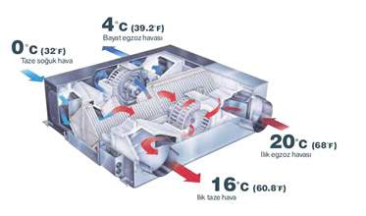
ÇOCUKLARIMIZ GELECEĞİMİZDİR
Kış mevsiminin gelmesi ile soğuk iklim kuşaklarında camların açılamaması nedeniyle bütün eğitim kurumlarında bu problemler çok daha fazla artacaktır.
Sınıflar %100 Taze havalı ısı geri kazanım cihazları ile her öğrenciye saatte 30 – 36 m³ taze hava verecek şekilde düzenlenmelidir.
Taze hava pandemi döneminde pandemi ile mücadelede riski azaltırken, normal zamanlarda iç hava kalitesini artırarak öğrenciler ve eğitimcilerin daha sağlıklı ortamlarda yaşamalarına katkıda bulunacaktır. Bu düzenlemeler eğitim ve öğrenme kalitesini artırırken enerji ekonomisi de sağlayacaktır.
İTK Okullarda ve Kreşlerde Pandemi Tebdbirleri

Slide 14
ÇOCUKLARIMIZ GELECEĞİMİZDİR
Sınıfların mevcut halleriyle öğrencinin temiz hava ihtiyacının sağlanamadığı görülmektedir.
Sınıflarda yapılmış ölçümler ile bir öğrencinin aynı havayı defalarca kullanma zorunluluğu düşünüldüğünde, okulların yüz yüze eğitime açılmasının büyük risk oluşturduğu açıktır.
Tüm kamuoyunu ve yetkilileri bu konuda uyarmak görevini burada bir kez daha yerine getiriyor ve takdiri onlara bırakıyoruz.
İTK Okullarda ve Kreşlerde Pandemi Tebdbirleri

